Slide 1
Git/Github Primer
刘凤桐

Slide 2
目录
关于版本控制
Git 基础
GitHub 基础
Git/GitHub 体验
参考资料

Slide 3
关于版本控制
什么是版本控制？
版本控制是一种记录若干文件内容变化，以便将来查阅特点版本修订情况的系统。
Notes:
许多人习惯用复制整个项目目录的方式来保存不同的版本，或许还会改名加上备份时间以示区别。这么做唯一的好处就是简单。不过坏处也不少：有时候会混淆所在的工作目录，一旦弄错文件丢了数据就没法撤销恢复。

Slide 4
关于版本控制
版本控制系统的发展
本地版本控制系统
集中式版本控制系统
分布式版本控制系统
rcs
CVS Subversion
Git
Notes:
本地版本控制系统，大多都是采用某种简单的数据库来记录文件的历次更新差异，其中最流行的一种叫做 rcs。它的工作原理基本上就是保存并管理文件补丁（patch）。文件补丁是一种特定格式的文本文件，记录着对应文件修订前后的内容变化。所以，根据每次修订后的补丁，rcs 可以通过不断打补丁，计算出各个版本的文件内容。接下来人们又遇到一个问题，如何让在不同系统上的开发者协同工作？于是，集中化的版本控制系统（ Centralized Version Control Systems，简称 CVCS ）应运而生。这类系统，诸如 CVS，Subversion 以及 Perforce 等，都有一个单一的集中管理的服务器，保存所有文件的修订版本，而协同工作的人们都通过客户端连到这台服务器，取出最新的文件或者提交更新。优点是实现了协同工作，易于维护；缺点是中央服务器的单点故障。分布式版本控制系统最大的反传统之处在于，可以不需要集中式的版本库，每个人都工作在通过克隆操作建立的本地版本库中。也就是说每个人都拥有一个完整的版本库，所有操作包括查看提交日志、提交、创建里程碑和分支、合并分支、回退等都直接在本地完成而不需要网络连接。每个人都是本地版本库的主人，不再有谁能提交谁不能提交的限制，加之多样的协同工作模型（版本库间推送、拉回，及补丁文件传送等）让开源项目的参与度有爆发式增长。

Slide 5
Git 基础
Git简史- 诞生于一个极富纷争大举创新的年代。
1991-2002年绝大多数的 Linux 内核维护工作都花在了提交补丁和保存归档的繁琐事务上。Linux 之父 Linus 是坚定的 CVS 反对者，他也同样地反对 SVN。
2002 年，整个项目组开始启用分布式版本控制系统 BitKeeper 来管理和维护代码。
2005 年，开发 BitKeeper 的商业公司同 Linux 内核开源社区的合作关系结束。这就迫使 Linux 开源社区（特别是 Linux 的缔造者 Linus Torvalds ）不得不吸取教训，只有开发一套属于自己的版本控制系统才不至于重蹈覆辙。他们对新的系统制订了若干目标：
* 速度 * 简单的设计 * 对非线性开发模式的强力支持（允许上千个并行开发的分支） * 完全分布式 * 有能力高效管理类似 Linux 内核一样的超大规模项目（速度和数据量）
Notes:
这就是为什么在 1991-2002这十余年间，Linus 宁可通过手工修补文件的方式维护代码，也迟迟不愿使用 CVS。
2002 年至2005 年， Linus 顶着开源社区精英们的口诛笔伐，选择了一个商业版本控制系统BitKeeper 作为 Linux 内核的代码管理工具。
在2005 年4 月 Andrew Tridgell，即大名鼎鼎的 Samba 的作者，试图尝试对 BitKeeper 反向工程，以开发一个能与 BitKeeper 交互的开源工具。这激怒了 BitKeeper 软件的所有者 BitMover 公司，要求收回对 Linux 社区免费使用 BitKeeper的授权2。迫不得已， Linus 选择了自己开发一个分布式版本控制工具以替代 BitKeeper。

Slide 6
Git 基础
取得项目的Git仓库
在工作目录中初始化新仓库
$ git init
从现有仓库克隆
$ git clone git@github.com:lftong/GitExp.git
$ git add README
$ git commit –m ‘initial project version’
$ git clone git@github.com:lftong/GitExp.git mygitexp
Notes:
要对现有的某个项目开始用 Git 管理，只需到此项目所在的目录，执行初始化后，在当前目录下会出现一个名为 .git 的目录，所有 Git 需要的数据和资源都存放在这个目录中。如果当前目录下有几个文件想要纳入版本控制，需要先用 git add 命令告诉 Git 开始对这些文件进行跟踪，然后提交。唯一的差别就是，现在新建的目录成了 mygrit，其他的都和上边的一样。Git 支持许多数据传输协议。之前的例子使用的是 git:// 协议，不过你也可以用 http(s):// 或者user@server:/path.git 表示的 SSH 传输协议。

Slide 7
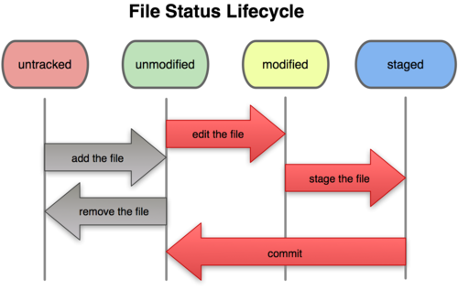
Git 基础
文件状态变化周期
Notes:
工作目录下面的所有文件都不外乎这两种状态：已跟踪或未跟踪。已跟踪的文件是指本来就被纳入版本控制管理的文件，在上次快照中有它们的记录，工作一段时间后，它们的状态可能是未更新，已修改或者已放入暂存区。而所有其他文件都属于未跟踪文件。它们既没有上次更新时的快照，也不在当前的暂存区域。初次克隆某个仓库时，工作目录中的所有文件都属于已跟踪文件，且状态为未修改。
在编辑过某些文件之后，Git 将这些文件标为已修改。我们逐步把这些修改过的文件放到暂存区域，直到最后一次性提交所有这些暂存起来的文件，如此重复。所以使用 Git 时的文件状态变化周期如图 2-1 所示。

Slide 8
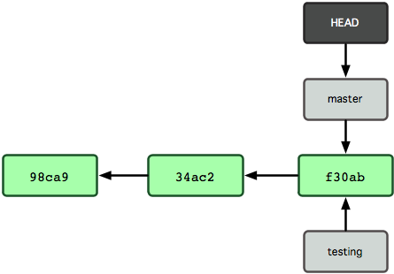
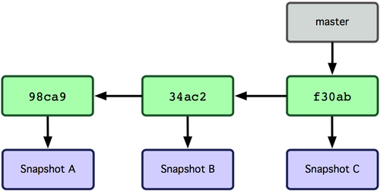
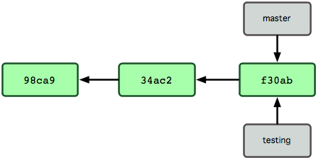
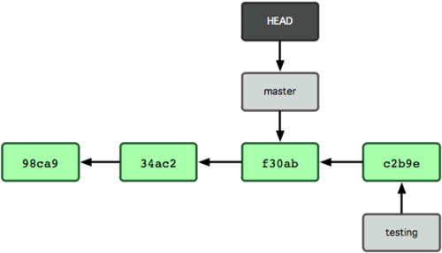
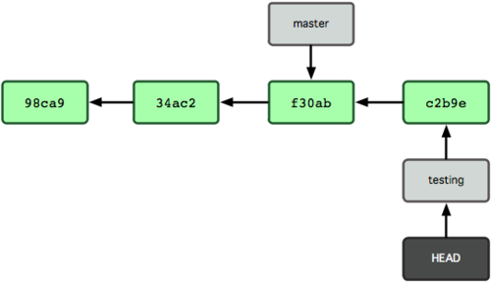
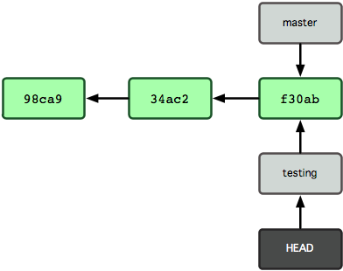
Git 基础
Git分支
Notes:
Git 中的分支，其实本质上仅仅是个指向 commit 对象的可变指针。Git 会使用 master 作为分支的默认名字。在若干次提交后，你其实已经有了一个指向最后一次提交对象的 master 分支，它在每次提交的时候都会自动向前移动。
Git 是如何知道你当前在哪个分支上工作的呢？其实答案也很简单，它保存着一个名为 HEAD 的特别指针。

Slide 9
Git 基础
实际工作中大体也会用到这样的工作流程：
开发某个网站。 2. 为实现某个新的需求，创建一个分支。 3. 在这个分支上开展工作。
假设此时，你突然接到一个电话说有个很严重的问题需要紧急修补，那么可以按照下面的方式处理：
返回到原先已经发布到生产服务器上的分支。
为这次紧急修补建立一个新分支，并在其中修复问题。
通过测试后，回到生产服务器所在的分支，将修补分支合并进来，然后再推送到生产服务器上。
切换到之前实现新需求的分支，继续工作。
Notes:
现在让我们来看一个简单的分支与合并的例子，实际工作中大体也会用到这样的工作流程：
1. 开发某个网站。 2. 为实现某个新的需求，创建一个分支。 3. 在这个分支上开展工作。
假设此时，你突然接到一个电话说有个很严重的问题需要紧急修补，那么可以按照下面的方式处理：
1. 返回到原先已经发布到生产服务器上的分支。 2. 为这次紧急修补建立一个新分支，并在其中修复问题。 3. 通过测试后，回到生产服务器所在的分支，将修补分支合并进来，然后再推送到生产服务器上。 4. 切换到之前实现新需求的分支，继续工作。

Slide 10
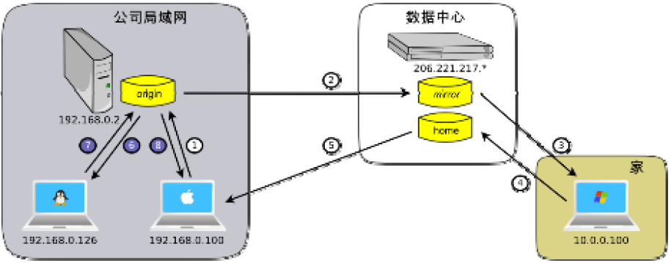
Git 基础
异地协同工作
Notes:
mirror 版本库只是一个镜像库，不能提供写操作。

Slide 11
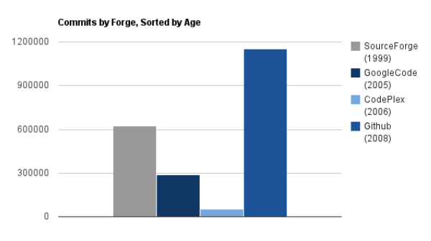
GitHub 基础
什么是GitHub?
GitHub（网址 https://github.com/）是一个面向开源及私有软件项目的托管平台，因为只支持Git作为唯一的版本库格式进行托管，故名GitHub。
Notes:
GitHub的注册用户已经超过百万^{[1]}，托管的版本库数量已超三百万，其中不乏知名的开源项目，如：Ruby on Rails^{[2]}、Hibernate^{[3]}、phpBB^{[4]}、jQuery^{[5]}、Prototype^{[6]}、Homebrew^{[7]}等。
GitHub于2008年4月10日正式发布^{[8]}，相比始于1999年的SourceForge^{[9]}和2005年的GoogleCode^{[10]}，GitHub后来者居上。

Slide 12
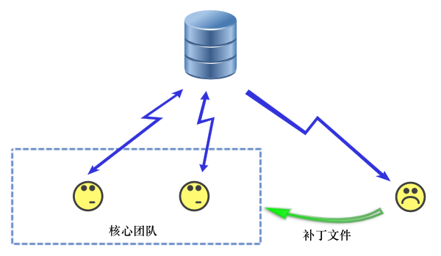
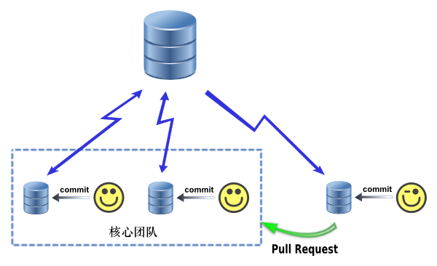
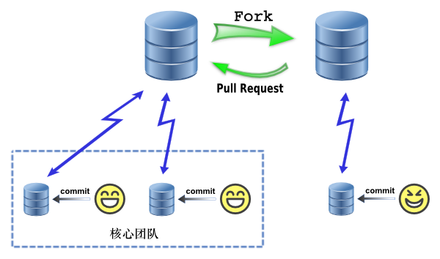
GitHub 基础
Notes:
采用传统的集中式版本控制系统（如SVN）的开源项目，这两个群体的用户体验都不是太好。如图所示，项目的贡献者（非核心成员）很不“高兴”，因为他们即便有修改源代码的能力和渴望，也不能直接向版本库提交，要想成为提交者需要一个很长的建立信任的过程。然而即便是核心开发团队的成员，体验也不是太好，因为凡是涉及到版本库的操作（检入、检出、查看日志等）都需要在联网的状态下进行，网络带宽对用户体验影响相当大。
Git等分布式版本控制系统的出现，彻底颠覆了原有代码管理的组织模式。使用Git，不再依赖唯一的、集中式的版本库，而是每个开发者本地都拥有一份完整的版本库。Git并不排斥集中式的使用模式，但更倾向于将集中式版本库称为共享版本库。核心开发团队的成员和贡献者（非核心成员）都可以从共享版本库克隆一份本地版本库，但只有核心团队成员才可以将自己本地版本库的提交推送到共享版本库上。
使用Git做版本控制（如图1-3所示），核心开发团队非常“高兴”，因为他们和共享版本库之间不必一直保持连接状态，诸如查看日志、提交、创建分支等几乎全部操作都（脱离网络）在本地的版本库中完成。项目贡献者（非核心成员）也不再那么沮丧，因为版本库人人皆可更改（当然是对本地版本库而言）。稍微让贡献者感到困难的就是如何将自己对项目的改进被核心开发团队所了解并接纳。Git提供了多种途径，一个方法是先用git format-patch命令将本地提交转换为补丁文件或补丁文件序列，再通过邮件发送给核心开发团队。另外一个办法就是搭建一个自己专有的共享版本库，通过邮件创建一个拉拽请求（Pull Request），让核心团队的开发者到自己的版本库来抓取（Pull）。
GitHub的出现进一步推动了Git的普及，简化了版本控制的管理和操作流程，为开发者提供了更好的交流平台。

Slide 13


Git/GitHub体验
OCOTOCAT

Slide 14
参考资料
1.《Git权威指南》
2.http://www.cnblogs.com/dabaopku/archive/2012/01/09/2316772.html
3. http://progit.org/book/zh/
4.http://www.worldhello.net/gotgithub/index.html

